Slide 1
Теория БД и основы SQL
IThub
2021-2022
лекция 8

Slide 2
JOIN
Объединение данных

Slide 3
JOIN
SELECT поля_таблиц
FROM table_1
[INNER] | [[LEFT | RIGHT | FULL][OUTER]] JOIN table_2
ON условие_соединения
[[INNER] | [[LEFT | RIGHT | FULL][OUTER]] JOIN table_n
ON условие_соединения]

Slide 4
INNER JOIN
Внутреннее соединение — соединение двух таблиц, при котором каждая запись из первой таблицы соединяется с каждой записью второй таблицы, создавая тем самым все возможные комбинации записей обеих таблиц (декартово произведение).

Slide 5
INNER JOIN как аналог WHERE
SELECT * FROM user
INNER JOIN status
ON user.id = status.user_id
SELECT * FROM user
JOIN status
ON user.id = status.user_id
SELECT * FROM user, status
WHERE user.id = status.user_id

Slide 6
OUTER JOIN
Внешнее соединение может быть трёх типов: левое (LEFT), правое (RIGHT) и полное (FULL). По умолчанию оно является полным.
Главным отличием внешнего соединения от внутреннего является то, что оно обязательно возвращает все строки одной (LEFT, RIGHT) или двух таблиц (FULL).

Slide 7
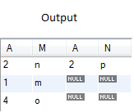
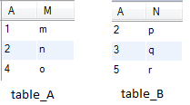
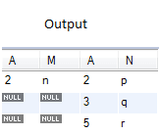
Примеры
SELECT * FROM table_A
LEFT JOIN table_B
ON table_A.A=table_B.A;
SELECT * FROM table_A
RIGHT JOIN table_B
ON table_A.A=table_B.A;

Slide 8
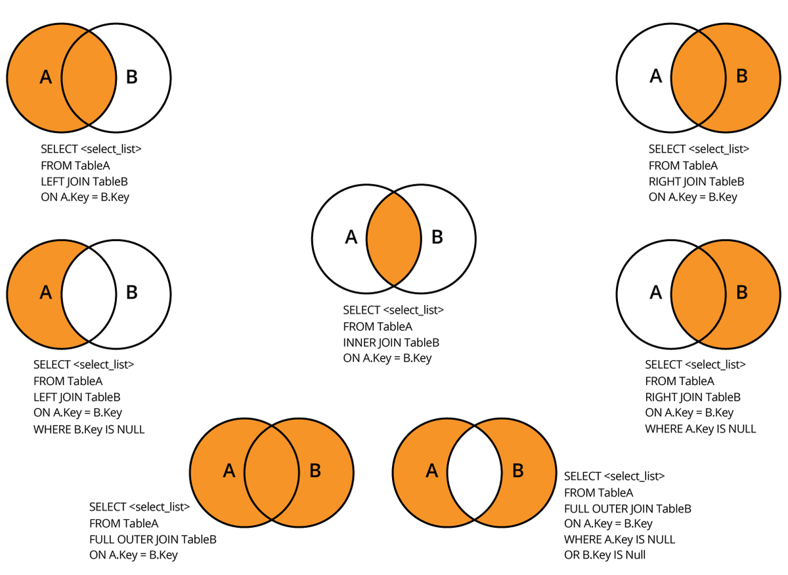
Варианты SQL-запросов

Slide 9
UNION
Объединение наборов результатов

Slide 10
UNION
SELECT expression1, expression2, ... expression_n FROM tables [WHERE conditions]
UNION [DISTINCT]
SELECT expression1, expression2, ... expression_n FROM tables [WHERE conditions];
DISTINCT – удаляет дубликаты из результирующего набора

Slide 11
UNION + ORDER BY
SELECT supplier_id, supplier_name
FROM suppliers
WHERE supplier_id <= 3
UNION
SELECT company_id, company_name
FROM companies
WHERE company_name = 'Apple'
ORDER BY ???

Slide 12
UNION + ORDER BY
SELECT supplier_id, supplier_name
FROM suppliers
WHERE supplier_id <= 500
UNION
SELECT company_id, company_name
FROM companies
WHERE company_name = 'Apple'
ORDER BY 2

